Slide 1
Analytické pravděpodobnostní modely, Markovské procesy
Výkonnost a spolehlivost – KIV/VSP
Richard Lipka
7.10.2014

Slide 2
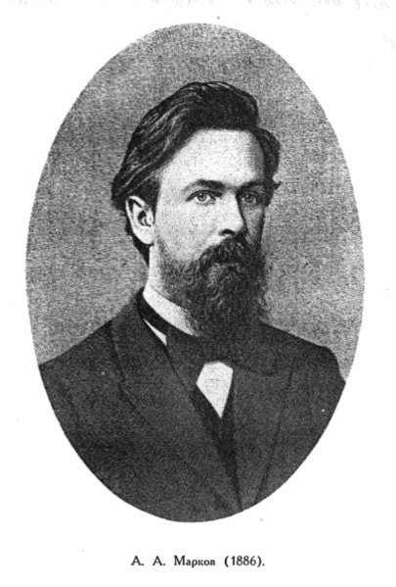
Motivace
Andrej Markov
(1856 - 1922)
„Budoucnost je nezávislá na minulosti, pokud je dán přesný popis současného stavu“
(Wilkinson, 2006)
Modelování sekvencí dat

Slide 3
Příklady využití
Modelování systémů s náhodnými příchody požadavků
  Lidé ve frontě
  Telefonní linky
  Půjčovny aut
  Vozidla v křižovatce
  …
Vědecké modely
  Modelování náhodného pohybu molekul
  Fungování enzymů
  Modelování burzy
  PageRank
  …

Slide 4
Příklady využití
Rozpoznávání řeči (převod mluveného slova na text)
  Slova / fonémy následují v určitých kombinacích po sobě častěji než v jiných
  I další aplikace – analýza DNA, dešifrování …
Generování textů
  Náhodné texty které vypadají na první pohled smysluplně
  Chomskybot
  Mark V Shaney
  …

Slide 5
Generátory řeči
Mark V Shaney
ChomskyBot
It looks like Reagan is going to say? Ummm... Oh yes, I was looking for. I'm so glad I remembered it. Yeah, what I have wondered if I had committed a crime. Don't eat with your assessment of Reagon and Mondale. Up your nose with a guy from a firm that specifically researches the teen-age market.
Note that relational information can be defined in such a way as to impose a descriptive fact. So far, the natural general principle that will subsume this case does not affect the structure of a parasitic gap construction. Suppose, for instance, that the systematic use of complex symbols suffices …

Slide 6
Vlastnosti
Modelování systémů s jasně určenými
  stavy (jako u KA – ve stavu všechny vlastnosti systému)
  přechody (u kterých známe intenzitu / četnost)
Markovská vlastnost: pravděpodobnost přechodu má exponenciální rozdělení
(= model pracuje se spojitým časem)
Pravděpodobnost stavu závisí jen na předchozím stavu a ne na cestě do něj

Slide 7
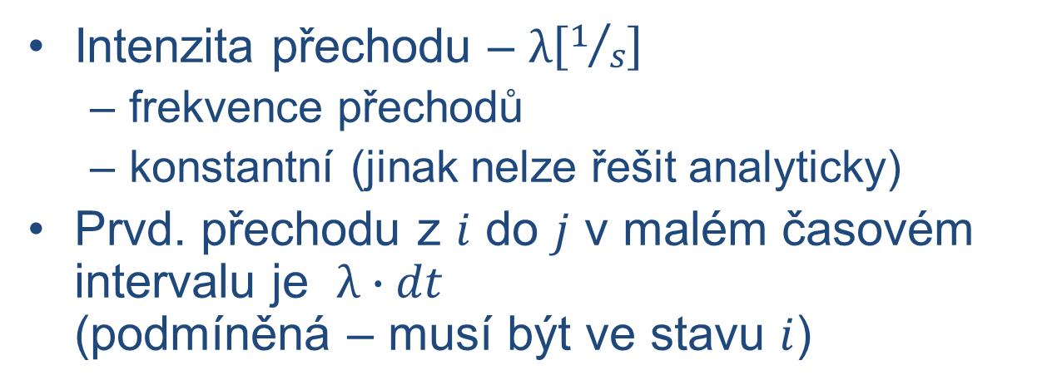

Obecný model
$$λ_{i,j}$$
i
j
Intenzita přechodu – $λ\left[1/s\right]$
  frekvence přechodů
  konstantní (jinak nelze řešit analyticky)
Prvd. přechodu z $i$ do $j$ v malém časovém intervalu je $λ∙dt$
(podmíněná – musí být ve stavu $i$)

Slide 8
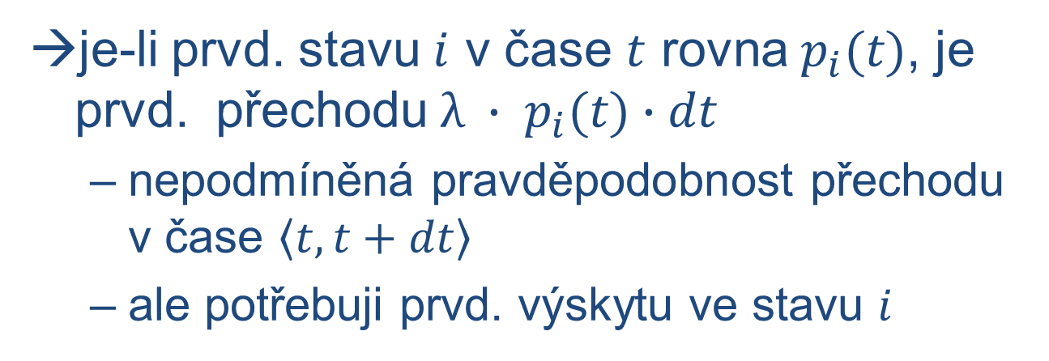
Obecný model
$$λ_{i,j}$$
i
j
je-li prvd. stavu $i$ v čase $t$ rovna $p_{i}(t)$, je prvd. přechodu $λ ∙ p_{i}(t)∙dt$
  nepodmíněná pravděpodobnost přechodu v čase $\left\langle t, t+dt\right\rangle$
  ale potřebuji prvd. výskytu ve stavu $i$

Slide 9







Obecný model
$$λ_{a,b}$$
$$λ_{b,c}$$
a
b
c
$$λ_{b,a}$$
$$λ_{d,e}$$
$$λ_{e,c}$$
$$λ_{b,d}$$
d
e
$$λ_{e,d}$$
Popis orientovaným váženým grafem

Slide 10
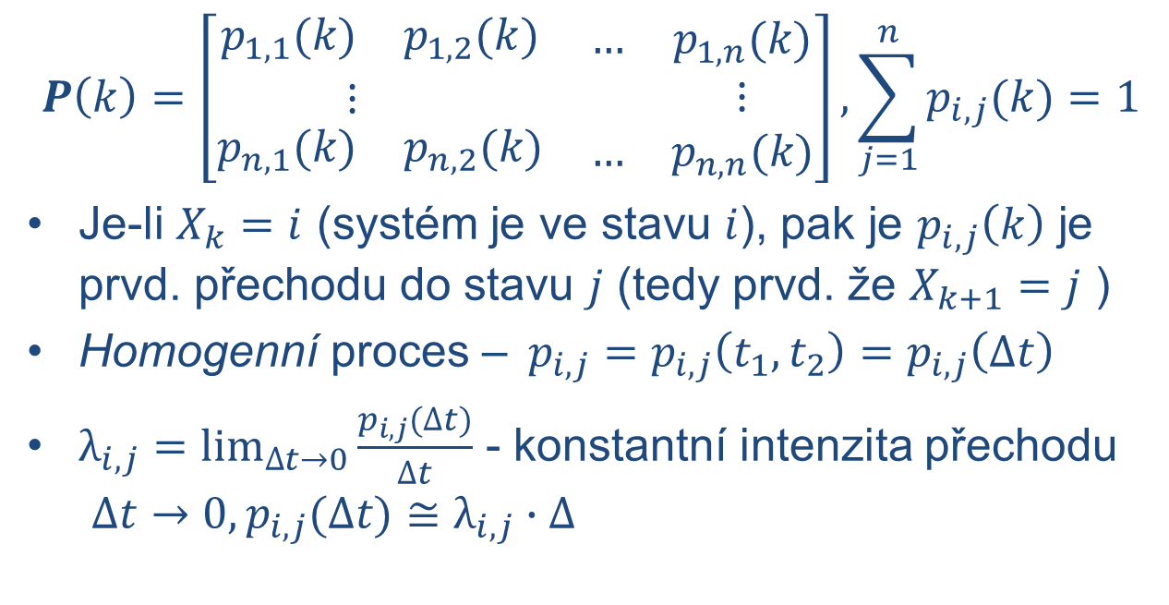
Obecný model
$$P\left(k\right)=\left[\begin{matrix}\begin{matrix}p_{1,1}(k) & p_{1,2}(k)\end{matrix} & … & p_{1,n}(k) \\ \begin{matrix}⋮ & \end{matrix} & & ⋮ \\ \begin{matrix}p_{n,1}(k) & p_{n,2}(k)\end{matrix} & … & p_{n,n}(k)\end{matrix}\right], \sum_{j=1}^{n}{p_{i,j}(k)}=1$$
Je-li $X_{k}=i$ (systém je ve stavu $i$), pak je $p_{i,j}\left(k\right)$ je prvd. přechodu do stavu $j$ (tedy prvd. že $X_{k+1}=j$ )
Homogenní proces – $p_{i,j}=p_{i,j}\left(t_{1},t_{2}\right)=p_{i,j}\left(∆t\right)$
$λ_{i,j}=\lim_{∆t→0}{\frac{p_{i,j}(∆t)}{∆t}}$ - konstantní intenzita přechodu
$∆t→0, p_{i,j}(∆t)≅λ_{i,j}∙∆$

Slide 11

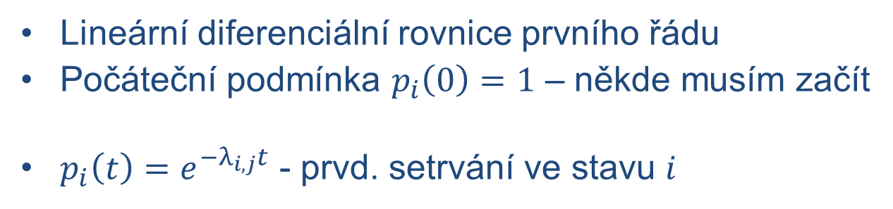
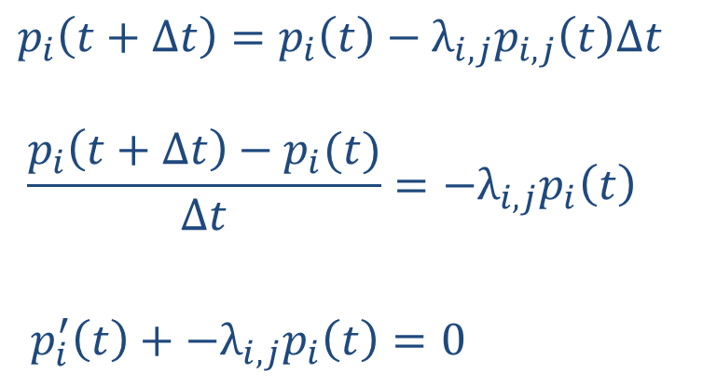
Obecný model
$p_{i}\left(t+∆t\right)=p_{i}\left(t\right)−λ_{i,j}p_{i,j}\left(t\right)∆t$
$$\frac{p_{i}\left(t+∆t\right)−p_{i}(t)}{∆t}=−λ_{i,j}p_{i}\left(t\right)$$
$p_{i}^{′}\left(t\right)+−λ_{i,j}p_{i}\left(t\right)=0$
$$λ_{i,j}$$
i
j
Lineární diferenciální rovnice prvního řádu
Počáteční podmínka $p_{i}\left(0\right)=1$ – někde musím začít
$p_{i}\left(t\right)=e^{−λ_{i,j}t}$ - prvd. setrvání ve stavu $i$

Slide 12
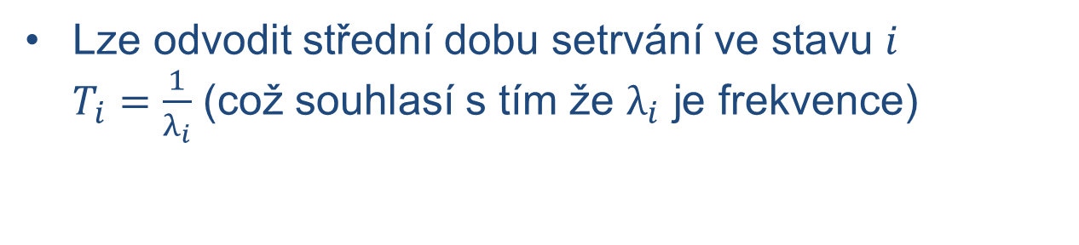
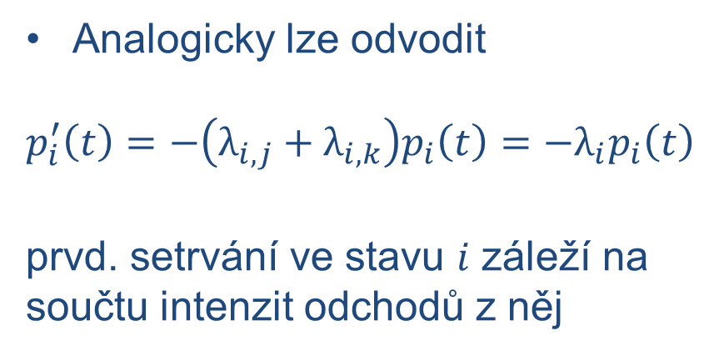

Obecný model
Analogicky lze odvodit
$$p_{i}^{′}\left(t\right)=−\left(λ_{i,j}+λ_{i,k}\right)p_{i}\left(t\right)=−λ_{i}p_{i}\left(t\right)$$
prvd. setrvání ve stavu $i$ záleží na součtu intenzit odchodů z něj
$$λ_{i,j}$$
i
j
$$λ_{i,k}$$
k
Lze odvodit střední dobu setrvání ve stavu $i$
$T_{i}=\frac{1}{λ_{i}}$ (což souhlasí s tím že $λ_{i}$ je frekvence)

Slide 13
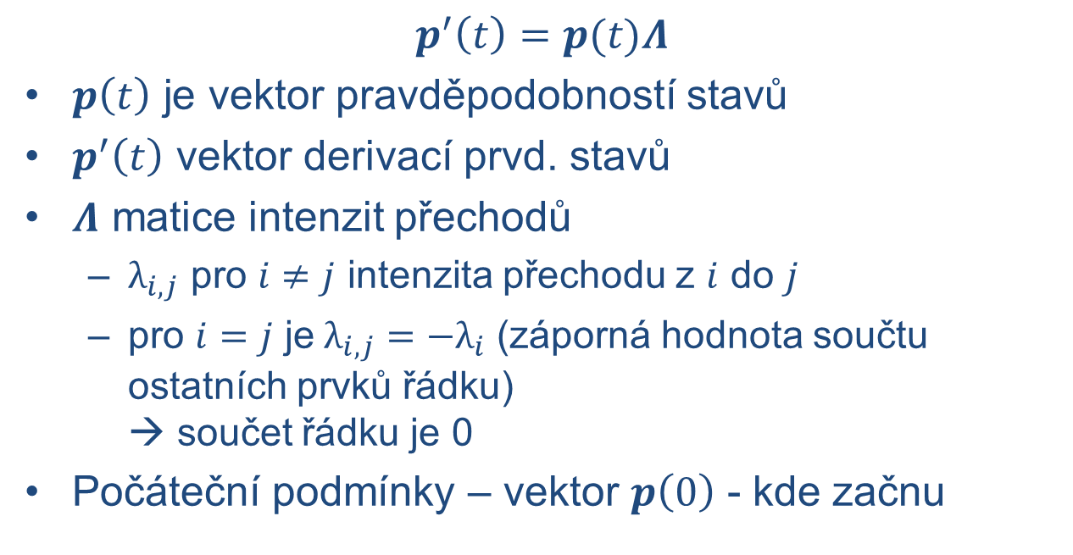
Kolmogorovovy rovnice
$$p^{′}\left(t\right)=p(t)Λ$$
$p\left(t\right)$ je vektor pravděpodobností stavů
$p^{′}\left(t\right)$ vektor derivací prvd. stavů
$Λ$ matice intenzit přechodů
  $λ_{i,j}$ pro $i≠j$ intenzita přechodu z $i$ do $j$
  pro $i=j$ je$λ_{i,j}=−λ_{i}$ (záporná hodnota součtu ostatních prvků řádku)
  → součet řádku je 0
Počáteční podmínky – vektor $p\left(0\right)$ - kde začnu

Slide 14







Absorpční stavy
$$λ_{a,b}$$
$$λ_{b,c}$$
Stav kde model končí – nevede z něj žádná hrana
→ život modelu je omezený a v některém absorpčním stavu časem skončí (z dlouhodobého pohledu jde jen o to ve kterém)
Modelování přechodových jevů
a
b
c
$$λ_{b,a}$$
$$λ_{d,e}$$
$$λ_{e,c}$$
$$λ_{b,d}$$
d
e
$$λ_{e,d}$$

Slide 15
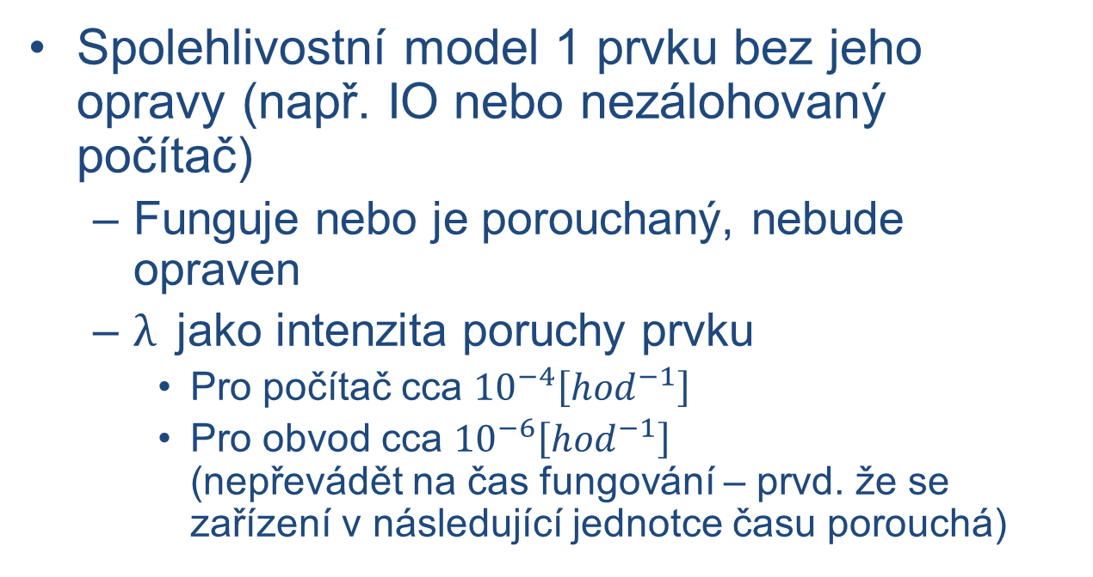
Absorpční stavy - příklad
Spolehlivostní model 1 prvku bez jeho opravy (např. IO nebo nezálohovaný počítač)
  Funguje nebo je porouchaný, nebude opraven
  $λ$jako intenzita poruchy prvku
    Pro počítač cca ${10}^{−4}\left[{hod}^{−1}\right]$
    Pro obvod cca ${10}^{−6}\left[{hod}^{−1}\right]$
    (nepřevádět na čas fungování – prvd. že se zařízení v následující jednotce času porouchá)

Slide 16

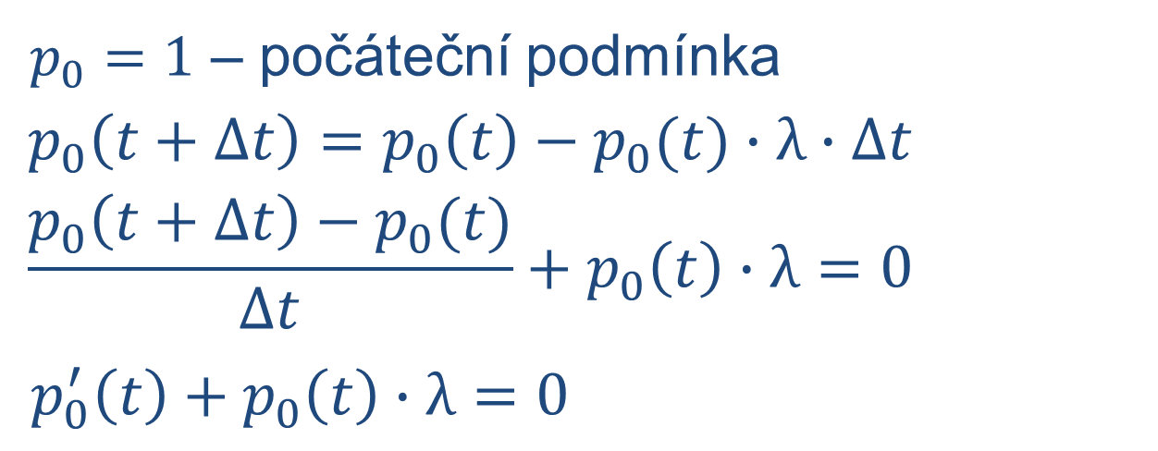
Absorpční stavy - rovnice
$$λ$$
0
1
$p_{0}=1$ – počáteční podmínka
$$p_{0}\left(t+∆t\right)=p_{0}\left(t\right)−p_{0}(t)∙λ∙∆t$$
$$\frac{p_{0}\left(t+∆t\right)−p_{0}(t)}{∆t}+p_{0}\left(t\right)∙λ=0$$
$p_{0}^{′}\left(t\right)+p_{0}\left(t\right)∙λ=0$

Slide 17

Absorpční stavy - rovnice
Pravděpodobnost že systém ještě hodinu vydrží
Absolutní pravděpodobnost stavu 0 v čase t
$p_{0}=1$ – počáteční podmínka
$$p_{0}\left(t+∆t\right)=p_{0}\left(t\right)−p_{0}(t)∙λ∙∆t$$
$$\frac{p_{0}\left(t+∆t\right)−p_{0}(t)}{∆t}+p_{0}\left(t\right)∙λ=0$$
$p_{0}^{′}\left(t\right)+p_{0}\left(t\right)∙λ=0$
$$λ$$
1 hodina – nejmenší jednotka se kterou pracuji
Absolutní pravděpodobnost přechodu do stavu 1

Slide 18

Absorpční stavy - rovnice
$$λ$$
0
1
$p_{0}=1$ – počáteční podmínka
$$p_{0}\left(t+∆t\right)=p_{0}\left(t\right)−p_{0}(t)∙λ∙∆t$$
$$\frac{p_{0}\left(t+∆t\right)−p_{0}(t)}{∆t}+p_{0}\left(t\right)∙λ=0$$
$p_{0}^{′}\left(t\right)+p_{0}\left(t\right)∙λ=0$
Derivace $p_{0}$podle času – viz definice derivace
Lineární diferenciální rovnice 1. řádu s konstantními koeficienty

Slide 19
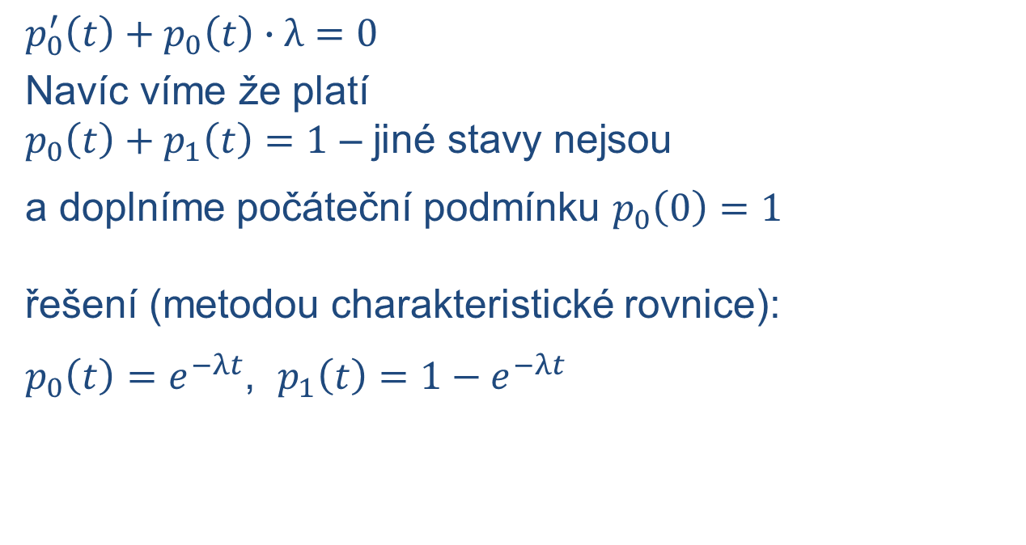
Absorpční stavy - rovnice
$$p_{0}^{′}\left(t\right)+p_{0}\left(t\right)∙λ=0$$
Navíc víme že platí
$p_{0}\left(t\right)+p_{1}\left(t\right)=1$ – jiné stavy nejsou
a doplníme počáteční podmínku $p_{0}\left(0\right)=1$
řešení (metodou charakteristické rovnice):
$p_{0}\left(t\right)=e^{−λt}$, $p_{1}\left(t\right)=1−e^{−λt}$

Slide 20
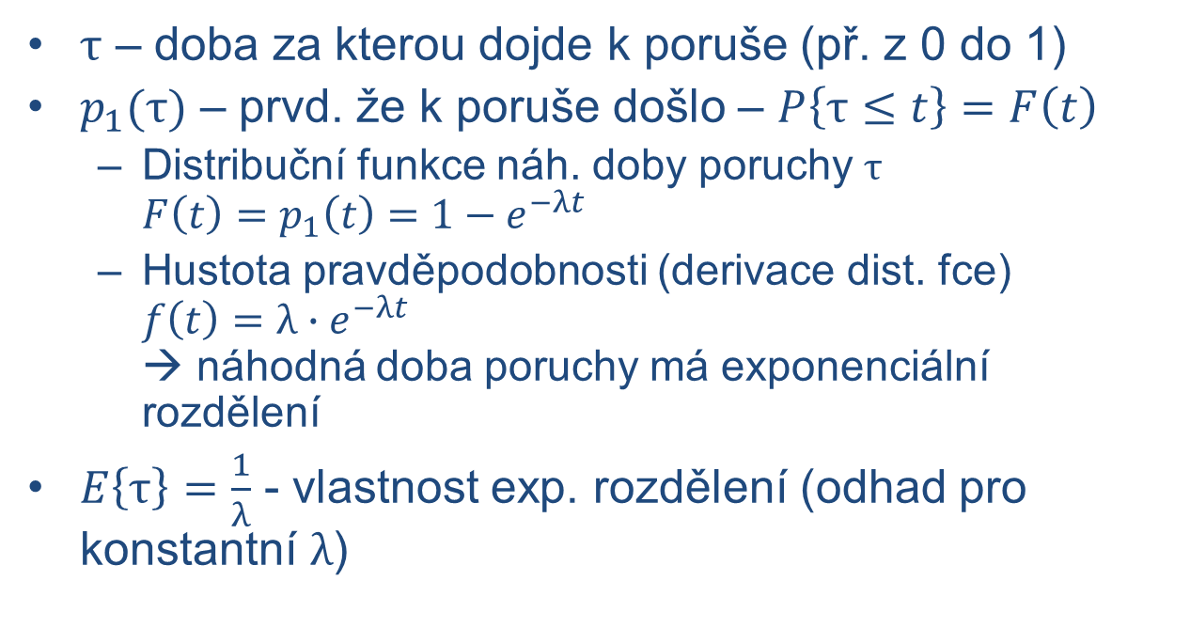
Absorpční stavy – kdy dojde k přechodu
$τ$ – doba za kterou dojde k poruše (př. z 0 do 1)
$p_{1}(τ)$ – prvd. že k poruše došlo – $P\left\{τ≤t\right\}=F\left(t\right)$
  Distribuční funkce náh. doby poruchy $τ$
  $F\left(t\right)=p_{1}\left(t\right)=1−e^{−λt}$
  Hustota pravděpodobnosti (derivace dist. fce)
  $f\left(t\right)=λ∙e^{−λt}$
  → náhodná doba poruchy má exponenciální rozdělení
$E\left\{τ\right\}=\frac{1}{λ}$ - vlastnost exp. rozdělení (odhad pro konstantní $λ$)

Slide 21
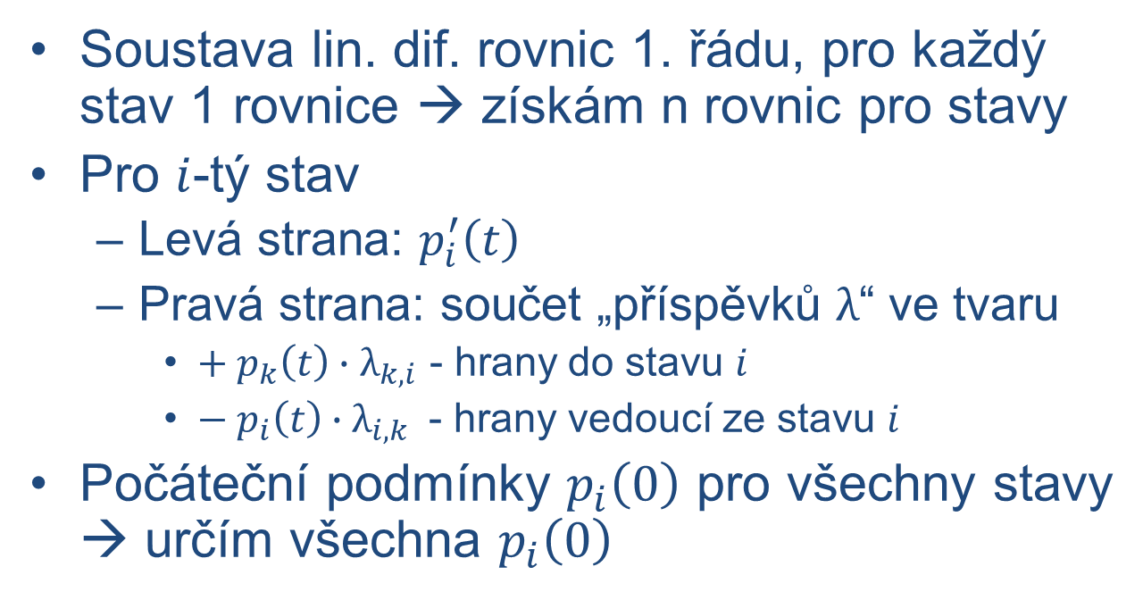
Zobecnění modelu s absorpčními stavy
Soustava lin. dif. rovnic 1. řádu, pro každý stav 1 rovnice → získám n rovnic pro stavy
Pro $i$-tý stav
  Levá strana: $p_{i}^{′}\left(t\right)$
  Pravá strana: součet „příspěvků $λ$“ ve tvaru
    ${+ p}_{k}\left(t\right)∙λ_{k, i}$ - hrany do stavu $i$
    ${− p}_{i}\left(t\right)∙λ_{i,k}$- hrany vedoucí ze stavu $i$
Počáteční podmínky $p_{i}\left(0\right)$ pro všechny stavy
→ určím všechna $p_{i}\left(0\right)$

Slide 22
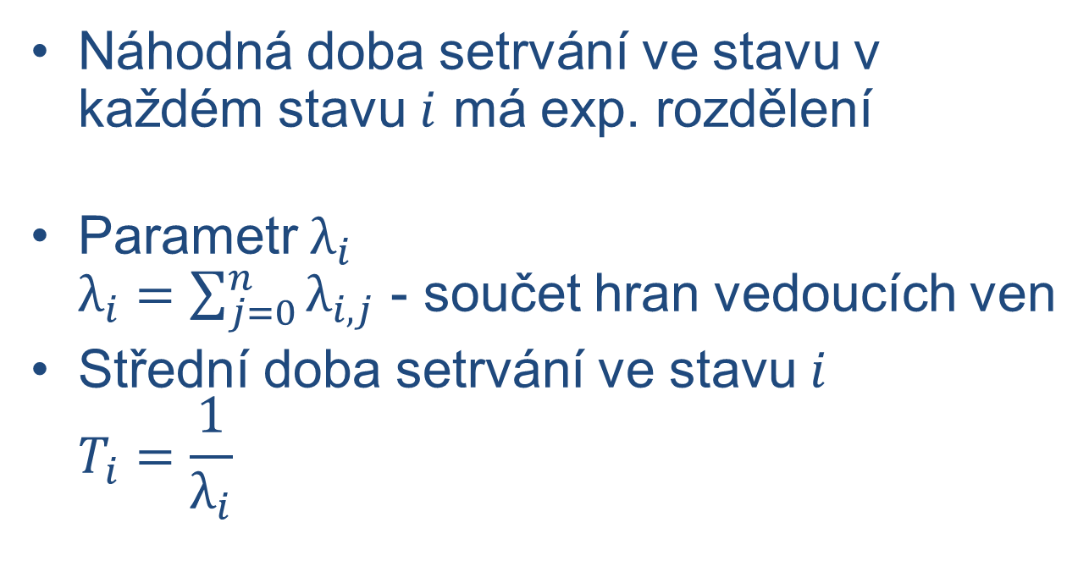
Zobecnění modelu s absorpčními stavy
Náhodná doba setrvání ve stavu v každém stavu $i$ má exp. rozdělení
Parametr $λ_{i}$
$λ_{i}=\sum_{j=0}^{n}{λ_{i,j}}$ - součet hran vedoucích ven
Střední doba setrvání ve stavu $i$
$T_{i}=\frac{1}{λ_{i}}$

Slide 23
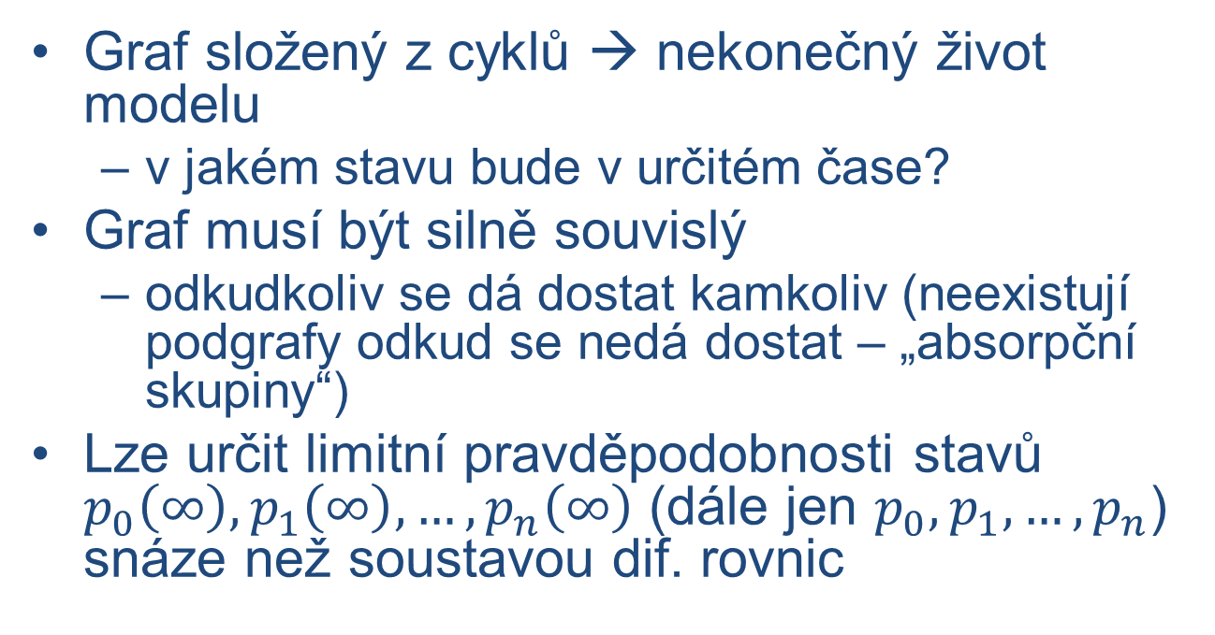
Markovské modely bez absorpčních stavů (cyklické)
Graf složený z cyklů → nekonečný život modelu
  v jakém stavu bude v určitém čase?
Graf musí být silně souvislý
  odkudkoliv se dá dostat kamkoliv (neexistují podgrafy odkud se nedá dostat – „absorpční skupiny“)
Lze určit limitní pravděpodobnosti stavů $p_{0}\left(∞\right), p_{1}\left(∞\right), …, p_{n}\left(∞\right)$ (dále jen $p_{0},p_{1}, …, p_{n}$) snáze než soustavou dif. rovnic

Slide 24
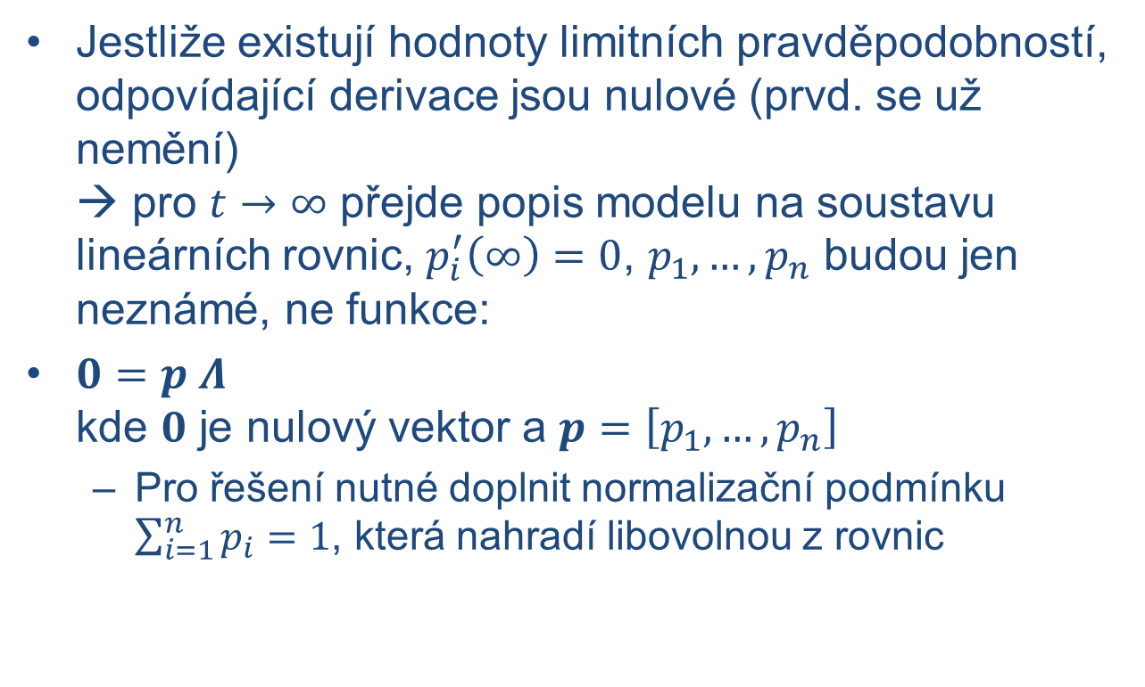
Jak zjednodušit výpočet
Jestliže existují hodnoty limitních pravděpodobností, odpovídající derivace jsou nulové (prvd. se už nemění)
→ pro $t→∞$ přejde popis modelu na soustavu lineárních rovnic, $p_{i}^{′}\left(∞\right)=0$, $p_{1},…, p_{n}$ budou jen neznámé, ne funkce:
$0=p Λ$
kde $0$ je nulový vektor a $p=\left[p_{1},…, p_{n}\right]$
  Pro řešení nutné doplnit normalizační podmínku $\sum_{i=1}^{n}{p_{i}=1}$, která nahradí libovolnou z rovnic

Slide 25
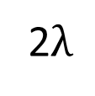
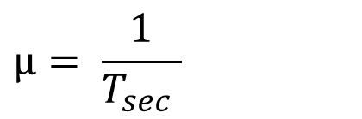
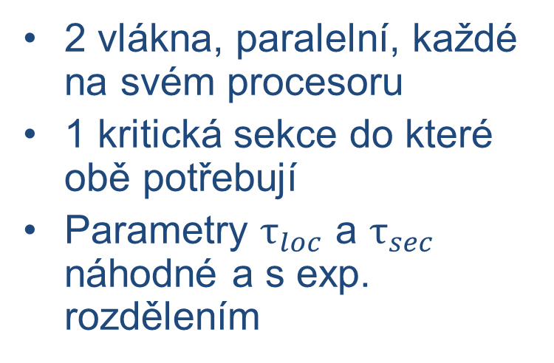
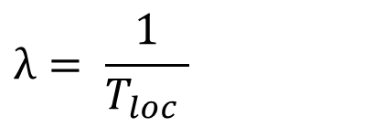



Příklad – synchronizace procesů
2$λ$
$$λ$$
Lokální výpočet (doba $τ_{loc}$, střední doba $T_{loc}$)
Lokální výpočet (doba τ_𝑙𝑜𝑐, střední doba 𝑇_𝑙𝑜𝑐)
Lokální výpočet (doba $τ_{sec}$, střední doba $T_{sec}$)
Lokální výpočet (doba τ_𝑠𝑒𝑐, střední doba 𝑇_𝑠𝑒𝑐)
0
1
2
$$μ$$
$$μ$$
2 vlákna, paralelní, každé na svém procesoru
1 kritická sekce do které obě potřebují
Parametry $τ_{loc}$ a $τ_{sec}$ náhodné a s exp. rozdělením
$$λ= \frac{1}{T_{loc} }$$
$$μ= \frac{1}{T_{sec} }$$

Slide 26
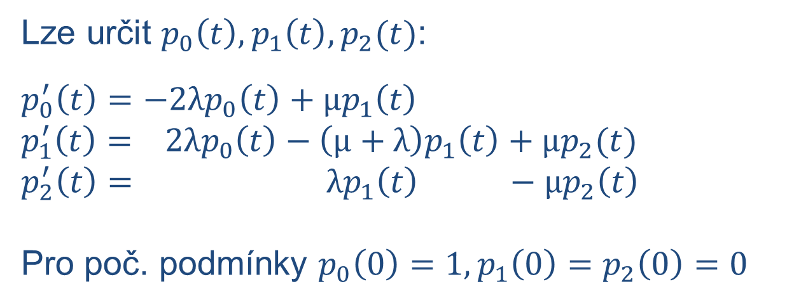
Příklad – synchronizace procesů
2$λ$
$$λ$$
0 – oba lokálně
1 – 1 v krit. sekci, druhý lokálně
2 – 1 čeká na krit. sekci, druhý čeká
0
1
2
$$μ$$
$$μ$$
Lze určit $p_{0}\left(t\right), p_{1}\left(t\right), p_{2}(t)$:
$$p_{0}^{′}\left(t\right)=−2λp_{0}\left(t\right)+μp_{1}\left(t\right)$$
$$p_{1}^{′}\left(t\right)= 2λp_{0}\left(t\right)−\left(μ+λ\right)p_{1}\left(t\right)+μp_{2}(t)$$
$$p_{2}^{′}\left(t\right)= λp_{1}\left(t\right) −μp_{2}\left(t\right)$$
Pro poč. podmínky $p_{0}\left(0\right)=1, p_{1}\left(0\right)=p_{2}\left(0\right)=0$

Slide 27
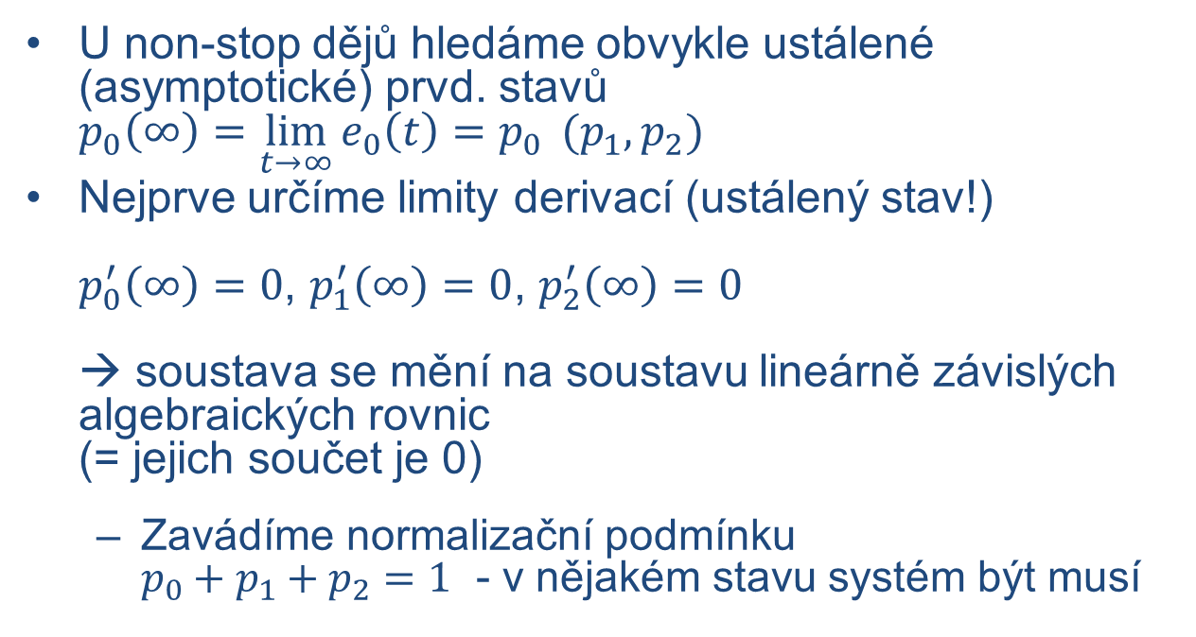
Příklad – synchronizace procesů
U non-stop dějů hledáme obvykle ustálené (asymptotické) prvd. stavů
$p_{0}\left(∞\right)=\lim_{t→∞}{e_{0}\left(t\right)=p_{0}} (p_{1},p_{2})$
Nejprve určíme limity derivací (ustálený stav!)
$p_{0}^{′}\left(∞\right)=0$, $p_{1}^{′}\left(∞\right)=0$, $p_{2}^{′}\left(∞\right)=0$
→ soustava se mění na soustavu lineárně závislých algebraických rovnic
(= jejich součet je 0)
  Zavádíme normalizační podmínku
  $p_{0}+p_{1}+p_{2}=1$ - v nějakém stavu systém být musí

Slide 28
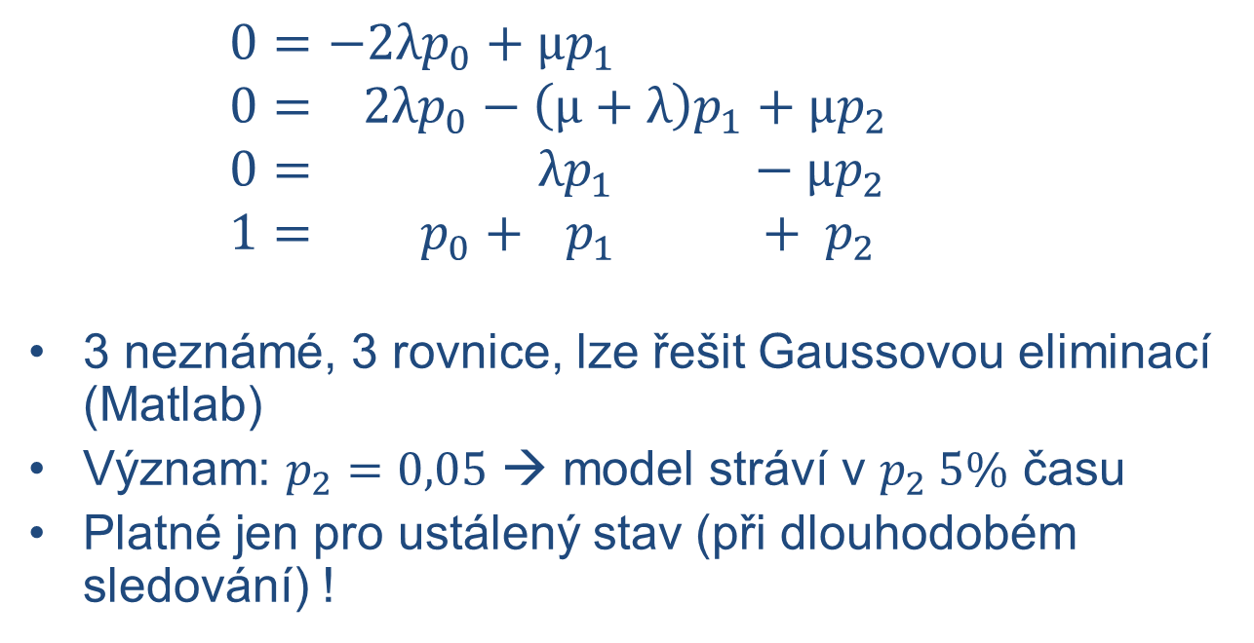
Příklad – synchronizace procesů
      $$0=−2λp_{0}+μp_{1}$$
      $$0= 2λp_{0}−\left(μ+λ\right)p_{1}+μp_{2}$$
      $$0= λp_{1} −μp_{2} \\ 1= p_{0}+{ p}_{1} + p_{2}$$
3 neznámé, 3 rovnice, lze řešit Gaussovou eliminací (Matlab)
Význam: $p_{2}=0,05$ → model stráví v $p_{2} 5\%$ času
Platné jen pro ustálený stav (při dlouhodobém sledování) !

Slide 29
Určení zpomalení vlivem konfliktů na KS
Stoupne počet konfliktů na KS – jak moc se zpomalí celý systém?
2* víc konfliktů →

Slide 30
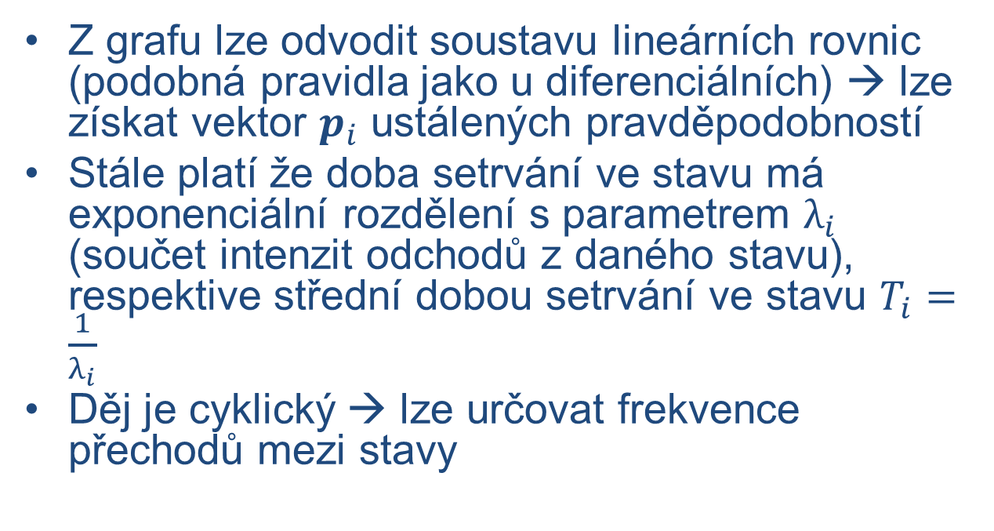
Zobecnění modelu bez absorpčních stavů
Z grafu lze odvodit soustavu lineárních rovnic (podobná pravidla jako u diferenciálních) → lze získat vektor $p_{i}$ ustálených pravděpodobností
Stále platí že doba setrvání ve stavu má exponenciální rozdělení s parametrem $λ_{i}$ (součet intenzit odchodů z daného stavu), respektive střední dobou setrvání ve stavu $T_{i}=\frac{1}{λ_{i}}$
Děj je cyklický → lze určovat frekvence přechodů mezi stavy

Slide 31
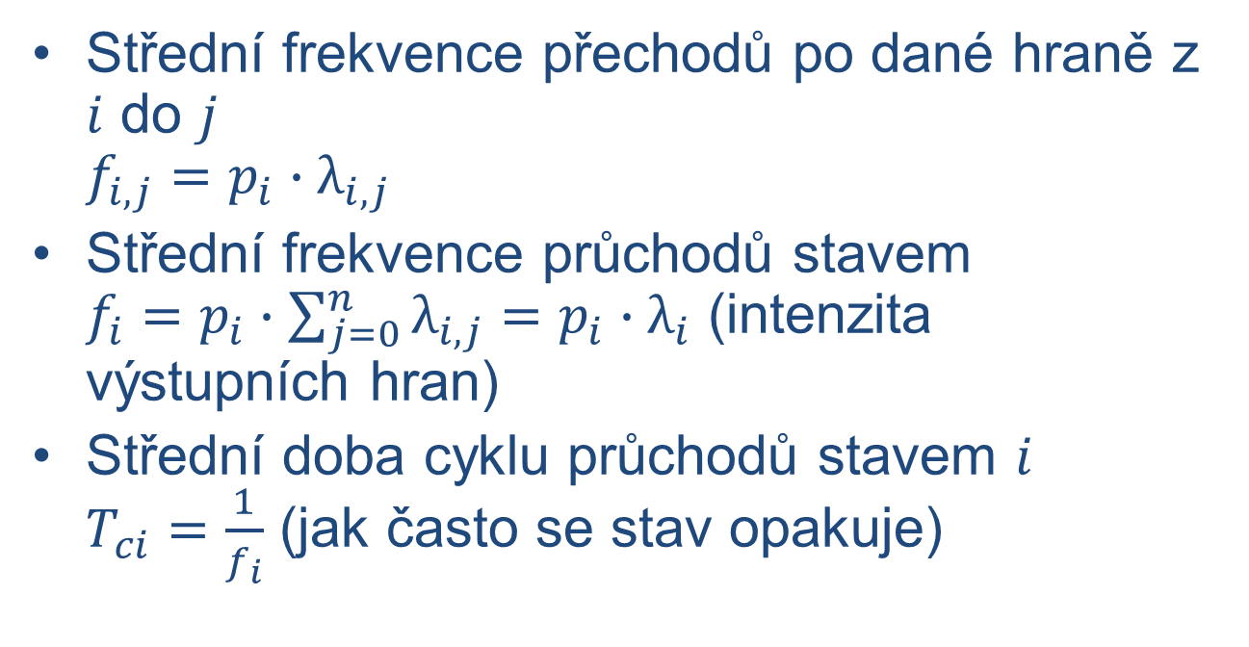
Frekvence přechodů
Střední frekvence přechodů po dané hraně z $i$ do $j$
$f_{i,j}=p_{i}∙λ_{i,j}$
Střední frekvence průchodů stavem
$f_{i}=p_{i}∙\sum_{j=0}^{n}{λ_{i,j}}=p_{i}∙λ_{i}$ (intenzita výstupních hran)
Střední doba cyklu průchodů stavem $i$
$T_{ci}=\frac{1}{f_{i}}$ (jak často se stav opakuje)

Slide 32
Nástroj Markov
Nástroj pro vyhodnocování markovských modelů
  DP Radka Hoštičky a Marka Pašky
K dispozici na portálu
  Spustitelný program
  Dokumentace (stručný návod + DP Marka Pašky s podrobným popisem programu i teorie Markovských modelů)
Pro modely bez absorpčních stavů, s konstantními koeficienty, popsané silně souvislým grafem

Slide 33
Nástroj Markov
Definice modelu
  Jazyk pro popis grafů (uzly a intenzity přechodů mezi nimi)
  Podobný jazyku C, podporuje cykly pro vytvoření grafu (snazší než mít GUI pro velké modely)
  Vypočte ustálené pravděpodobnosti
Dotazování nad modelem
  „kombinace SQL a C“ – deklarativní jazyk pro dotazy nad zpracovaným modelem
  Definované matematické funkce a cykly, řazení výsledků, agregační funkce

Slide 34
Definice modelu
Lze definovat konstanty
#define lambda 0.9
Stavy definovány v souřadné mřížce modelu (n dimenzí)
module model1 [10, 10]
stavy lze označit vlastními čísly
[1,1] = 1;
Mezi stavy jde nastavit přechody
[1,1]->0.9 [1,2];

Slide 35
Definice modelu – příklad
module bufferexample [200];
#define size 200
#define lambda 0.9
#define mi 1.0
for (i ;0; size-2){
[i]->lambda [i+1];
}
for (i; 0; size-2){
[i+1]->mi [i];
}
Definice konstant
Přechody v jednom směru (zprava doleva)
Přechody v opačném směru (zleva doprava)

Slide 36
Řešení modelu
model.map – transformace z prostoru stavů (n-rozměrné mřížky) do matice přechodů
model.mtx – popis matice přechodů mezi stavy modelu
model.val – uživatelská ohodnocení stavů
model.pbt – pravděpodobnosti stavů (výsledek výpočtu)
model.err – protokol o případných chybách

Slide 37
Dotazování
Nutné načíst model
load "C:\Models\model1" as buf
Lze definovat konstanty
define size := 200;
Lze se dotazovat na pravděpodobnosti
select p[0] from buf

Slide 38
Děkuji za pozornost
Příště modelování systémů hromadné obsluhy

